Slide 1
Skúlagata – staðan
27. september 2024

Slide 2
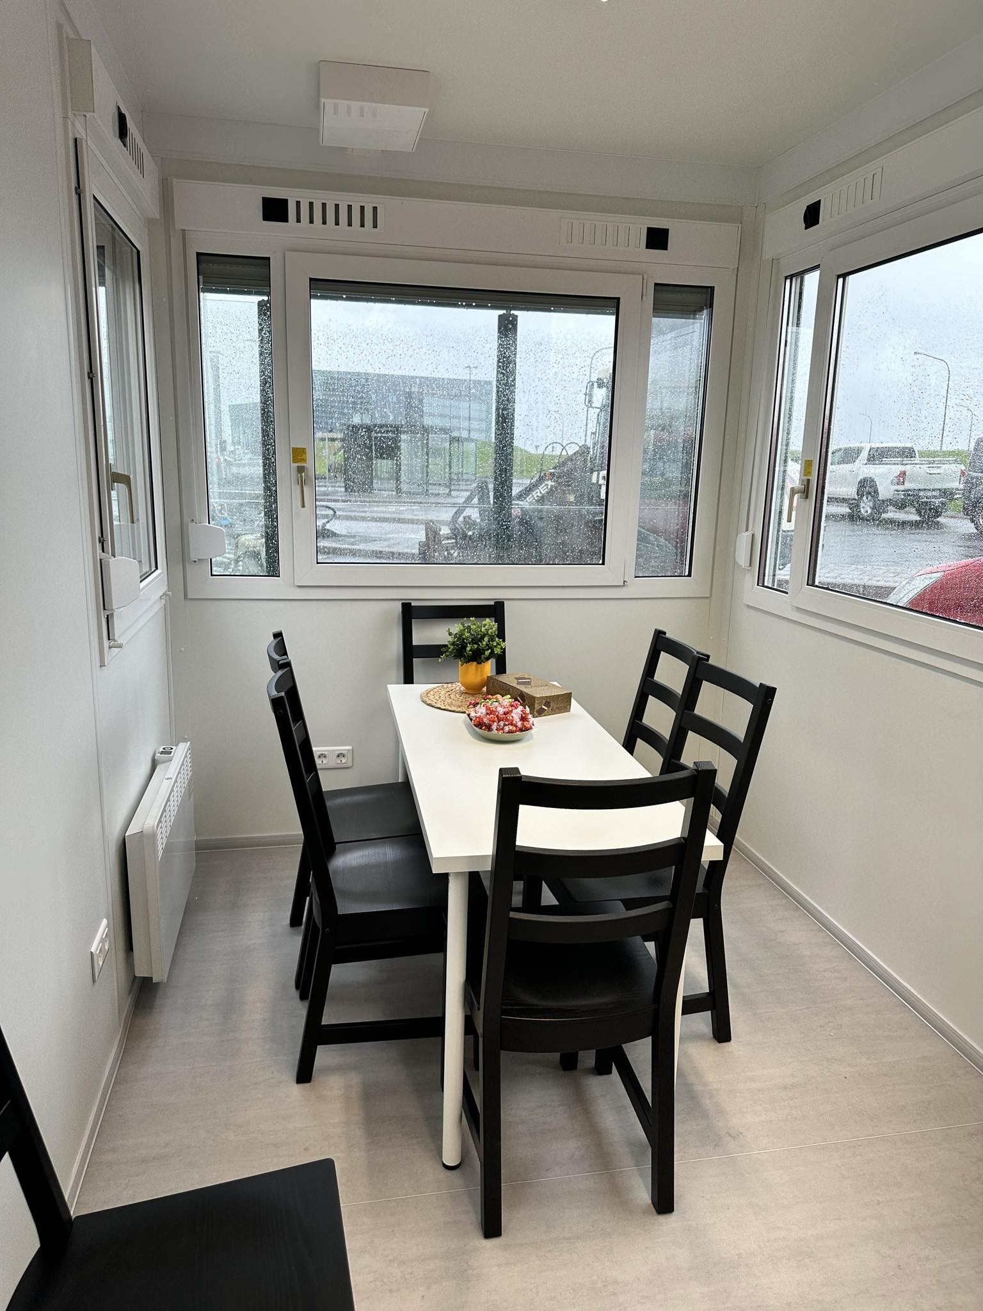
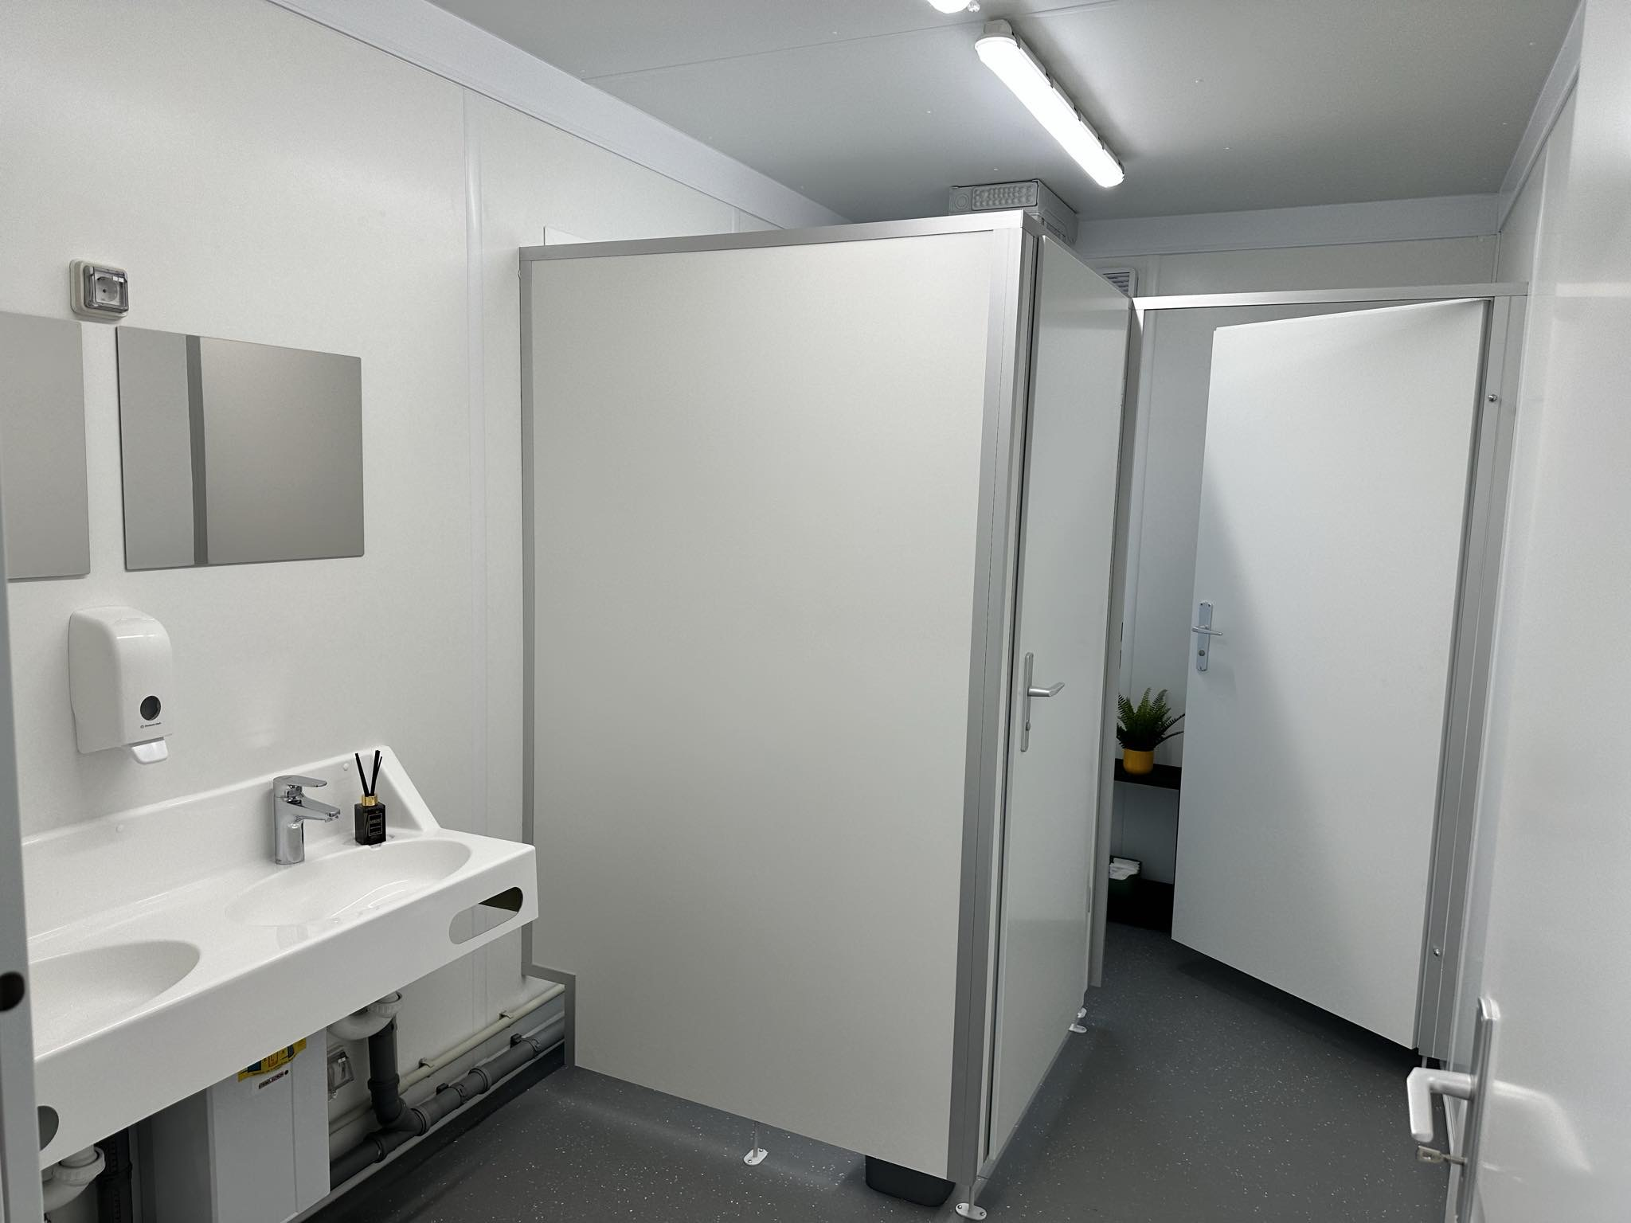
Nýjar tímabundnar endastöðvar vegna lokunar Hlemms
Skúlagata
Háskóli Íslands
Grandi
Hafa í för með sér miklar breytingar fyrir okkar starfsfólk og áskoranir.
Sérstaklega Skúlagötu og Háskóla Íslands.
Skúlagata:
Leiðir 1,4,16, 17 og 18 keyra um Skúlagötu.
Áskoranir varðandi aðstöðu starfsfólks við Skúlagötu:
Framkvæmdin
Gámurinn, stærð og salernisaðstaða
Skólpmál
Leki meðfram gluggum
Matarmál vagnstjóra
Óánægja hjá íbúum

Slide 3
Fjöldi ábendinga vegna Skúlagötu
15 ábendingar hafa borist frá því í júní í gegnum ábendingakerfið okkar.
14 af þeim eru frá sama aðila.
Stjórnendur hafa einnig fengið símtöl og tölvupósta frá óánægðum íbúum.
Hverju er verið að kvarta undan?
Hávaða snemma á morgnana, seint á kvöldin og á nóttunni um helgar.
Í þessum kvörtunum er minnst á lausagang og kæliviftur.

Slide 4
Hvernig höfum við verið að bregðast við?
Búið að svara ábendingum og póstum frá þessum aðilum.
Búið að senda tölvupósta til vagnstjóra, verktaka og setja upplýsingar á skjái þar sem vagnstjórar eru beðnir um að hafa ekki vagna í lausagangi að óþörfu.
Haldinn var starfsmannafundur í ágúst þar sem þetta var rætt.
Sviðsstjóri aksturssviðs hefur farið í eftirlitsferðir á Skúlagötu og brýnt fyrir starfsmönnum að vera ekki með vagna í lausagangi að óþörfu.
Eftirlitsmenn hafa fylgst með þessum stöðvum og beðið vagnstjóra um að drepa á vögnum sem eru í lausagangi.
Forritari skipulags- og leiðakerfis er að búa til kerfi sem getur fylgst með hvort vagnar séu kyrrir í lausagangi í lengri tíma og hvar þeir eru staðsettir.
Skipulag-og leiðakerfi er að skoða hvort hægt sé að breyta leiðakerfinu þannig að vagnar byrji ekki daginn á Skúlagötu og einnig er verið að skoða hvort hægt sé að breyta kerfinu þannig að á kvöldin verði pásurnar á öðrum stöðum. Lokaúrræði, mjög dýrt og tímafrekt í framkvæmd. Mjög stór leiðakerfisbreyting.

Slide 5


